Slide 1
STOCKS & BONDS AKCIE A DLHOPISY – FORMY ZÍSKAVANIA KAPITÁLU
Dr. Leoš Šafár, MSc​​
TUKE, Košice 2021

Slide 2
Finančné trhy? Prečo to riešime?
Sme toho súčasťou...
… Dlhové finančné trhy, Akciové finančné trhy Komoditné trhy, Devízové finančné trhy, Derivátové trhy ...​

Slide 3
Čo riešime?​
Zdroj krytia?​
Dôchodok?​
Informácie?​
Zisk?​
Zábava?​
Nedostatok?​

Slide 4
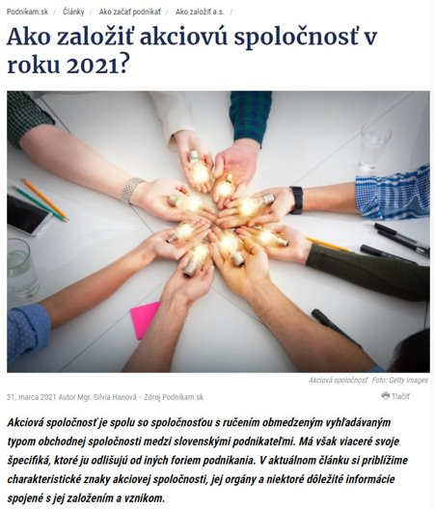
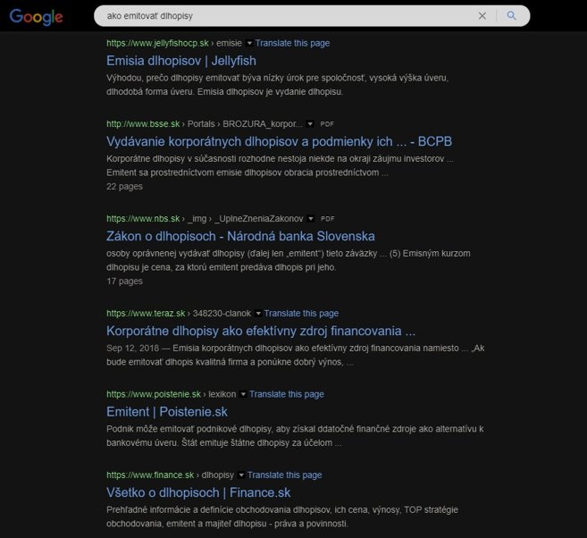
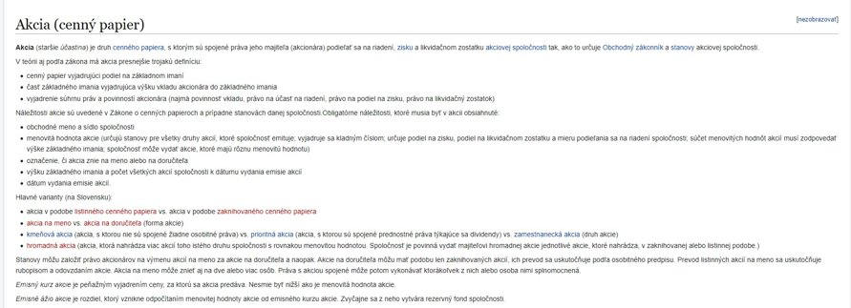

Slide 5
Pár základov predsa...​​
CENNÝ PAPIER - peniazmi oceniteľný zápis v zákonom ustanovenej podobe a forme, s ktorým sú spojené práva podľa zákona o cenných papieroch a práva podľa osobitných zákonov, najmä oprávnenie požadovať určité majetkové plnenie alebo vykonávať určité práva voči zákonom určeným osobám.​

Slide 6
Rozdiel?​​
Dlhopis - cenný papier, s ktorým je spojené právo majiteľa požadovať splácanie dlžnej sumy v menovitej hodnote a vyplácanie výnosov z nej k určitému dátumu a povinnosť osoby oprávnenej vydávať dlhopisy (emitent) tieto záväzky splniť.​
Akcia - druh cenného papiera, s ktorým sú spojené práva jeho majiteľa (akcionára) podieľať sa na riadení, zisku a likvidačnom zostatku akciovej spoločnosti v zmysle stanov akciovej spoločnosti a Obchodného zákonníka.​

Slide 7
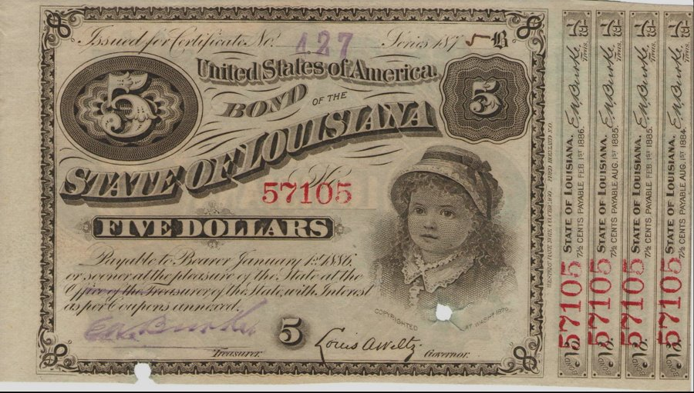

Slide 8
Ne/výhody emisie dlhopisov​
Výhody ​
možnosť získať vysoký úver​
majitelia dlhopisov nie sú vlastníkmi (akcionármi)​
dlhopis ako pôžička s nižšou úrokovou sadzbou ako v prípade úveru v banke​
dlhodobý úver​
Nevýhody ​
spravidla vhodné len pre veľké podniky ​
úspech emisie podmienený sprostredkovaním väčšej a známej banky​
úspech emisie je ovplyvnený kapacitou kapitálového trhu, hospodárením firmy a nádejnosťou investičného programu​
relatívne vysoké náklady (propagácia emisie, platba úrokov, provízie sprostredkovateľskej banke)​​

Slide 9
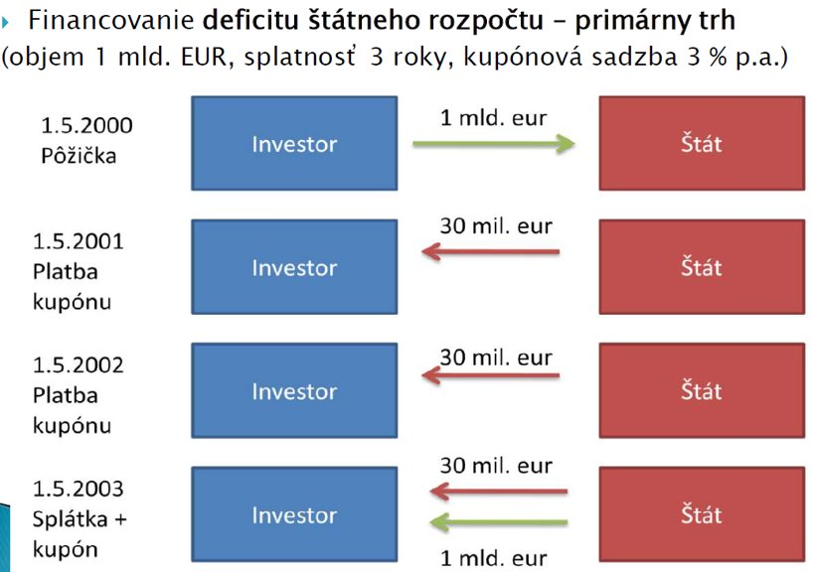

Slide 10
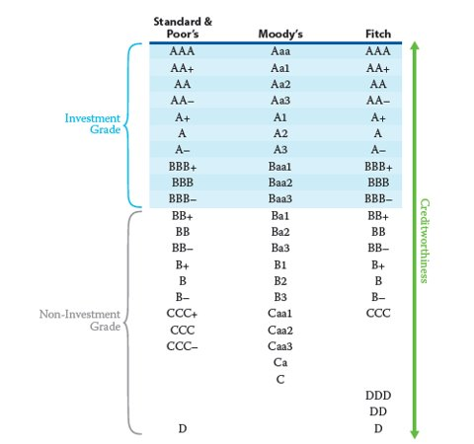
Rating dlhopisov​​
vydávaný špecializovanými spoločnosťami ​
Čím nižší rating, tým vyšší výnos​

Slide 11
Zdroje príjmu z držby dlhopisov​
Medzi zdroje návratnosti investície do dlhopisu s pevnou úrokovou sadzbou patria:​
Príjem a reinvestovanie kupónov a výplata istiny, ak je dlhopis držaný do splatnosti (úrokový výnos);​
Kapitálové zisky (straty) z predaja dlhopisu pred splatnosťou.​ ​

Slide 12
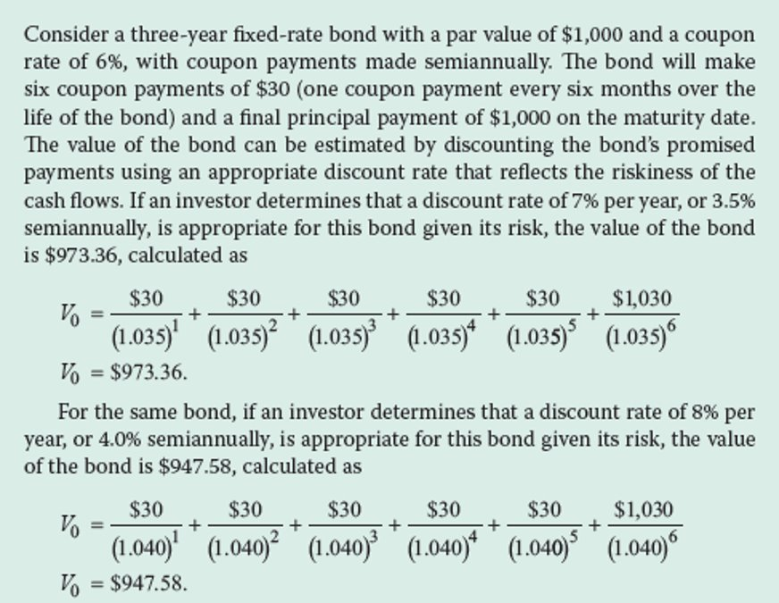

Slide 13
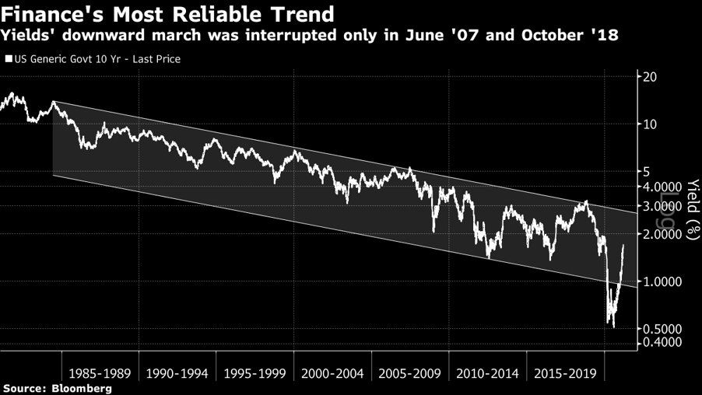

Slide 14
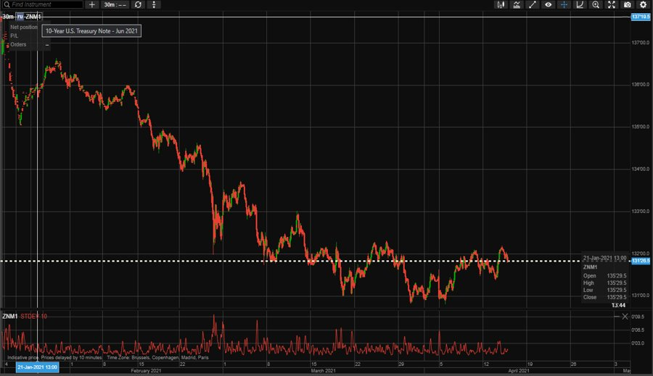

Slide 15
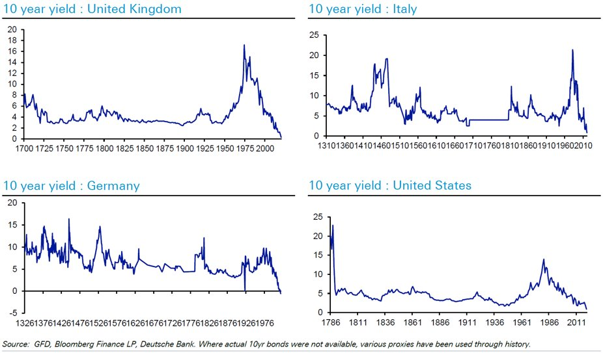
Vývoj výnosností štátnych dlhopisov​

Slide 16
Akcie (Stocks / Equities)​​
Obchodovateľný cenný papier, s ktorým sú spojené práva akcionára ako spoločníka​
podieľať sa na riadení spoločnosti (hlasovať na valnom zhromaždení)​
na zisku spoločnosti (právo na dividendy)​
na likvidačnom zostatku pri prípadnom zániku spoločnosti (právo na likvidačný podiel)​
prípadne predkupné právo na nákup novo emitovaných akcií​
Najdôležitejšie reálne investičné aktívum (???)​
Podiel na majetku spoločnosti vs. nástroj na obchodovanie a špekuláciu (CFD)​

Slide 17
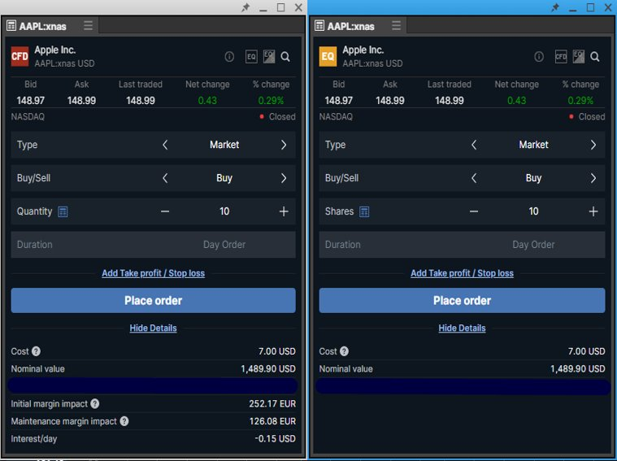

Slide 18
Delenie akcií​
Kmeňové​
Hlasovacie právo na valnom zhromaždení spoločnosti​
Právo na dividendu​
Právo podieľať sa na likvidačnom zostatku spoločnosti​
Prioritné (preferenčné)​
Právo na prednostne vyplácanú dividendu​
Prednostné právo podieľať sa na likvidačnom zostatku​
Bez hlasovacieho práva na valnom zhromaždení​

Slide 19
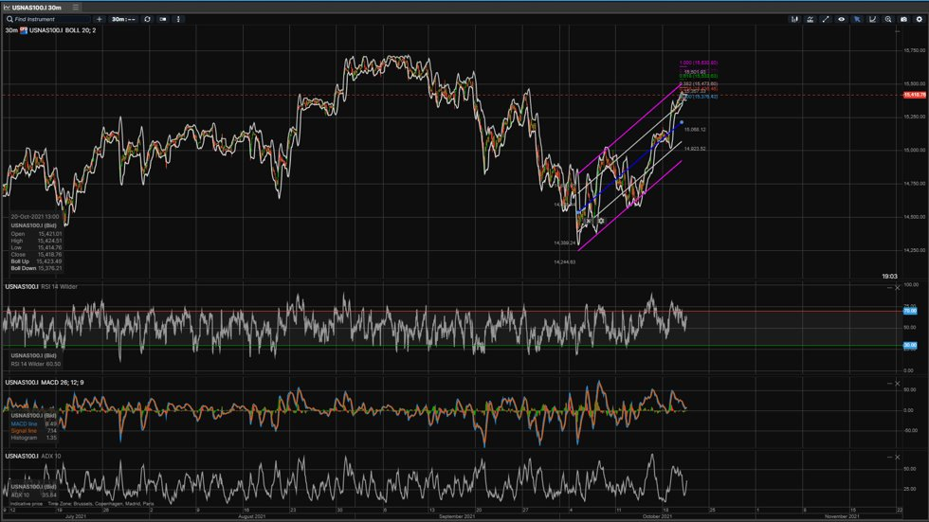
Technická analýza​
Pros go 80/20 (Fundament vs Tech)​

Slide 20
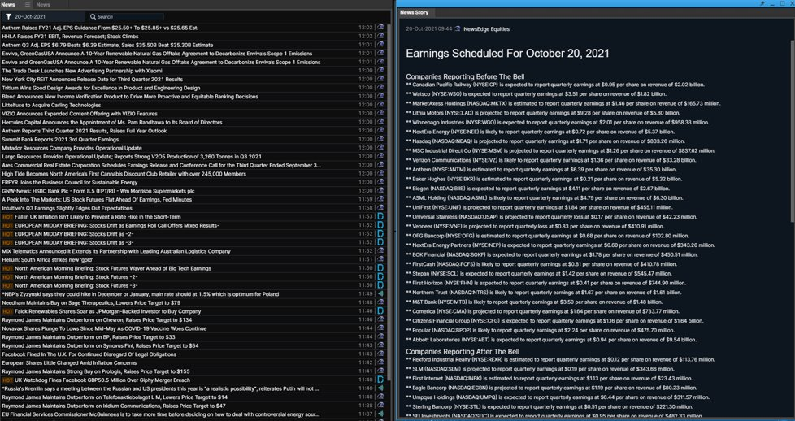

Slide 22
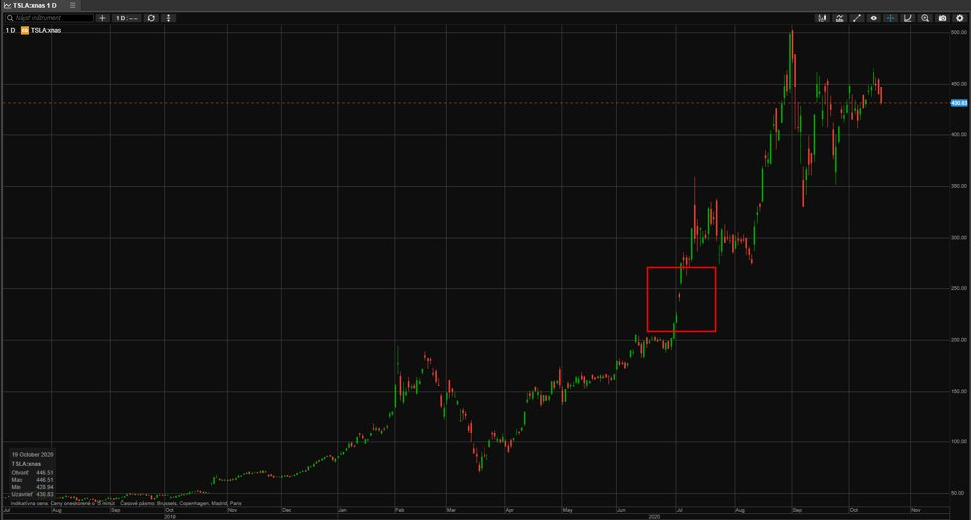
Earnings: $2.18 (ex-items) vs. 3 cents per share, expected.​
Revenue: $6.04 billion vs. $5.37 billion, expected.​

Slide 23
IPO (Initial public offering)​​
Verejná ponuka akcií​
Spoločnosť sa stáva verejne obchodovateľná​
Získanie kapitálu na ďalší rozvoj​
Zvýšenie dôveryhodnosti a likvidity akcií​
Upisovacia cena zväčša podhodnotená = umiestnenie celej emisie​

Slide 24
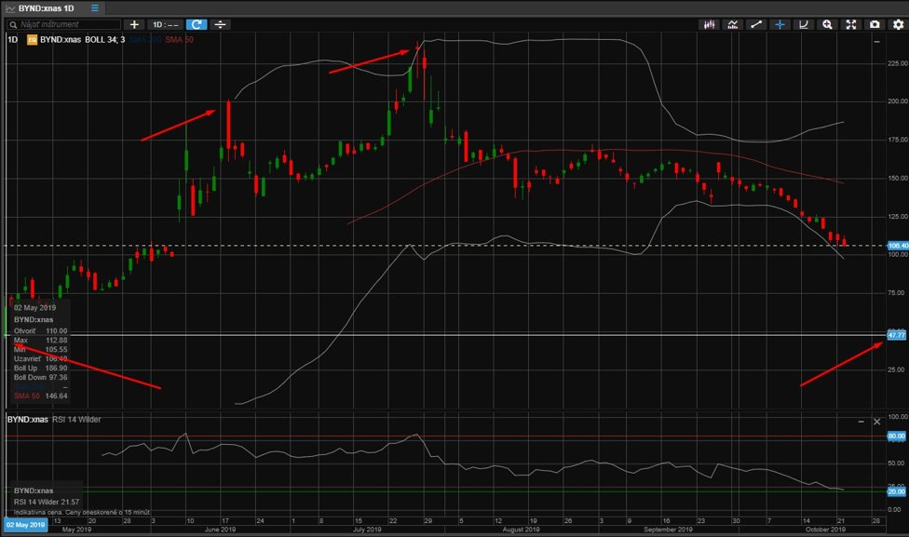

Slide 25
Trhová kapitalizácia​​
Dôležité kritérium delenia akcií​
TK = počet akcií x aktuálna trhová hodnota akcie​
Základné delenie:​
1. Large-cap = TK nad 10 mld. USD​
2. Mid-cap = TK medzi 2 – 10 mld. USD​
3. Small-cap = TK pod 2 mld. USD​​

Slide 26
Výnosy z akcií​​​
Dividenda​
Pravidelný výnos​
Podiel akcionára na čistom zisku a.s.​
Vyjadrenie v % (ročná dividenda/aktuálna trhová cena)​
Výplata dividendy = pokles akcie (pravidelné nižšie výplaty)​
Pr: Apple 2.02%, Nike 1.22%, Goldman Sachs 1.61%, General Motors 4.78%, ​​
Kapitálový zisk /strata1. Large-cap = TK nad 10 mld. USD​
Pohyb trhovej ceny na burze​
Jednorazový výnos pri predaji akcie

Slide 27
Akcie vs Dlhopisy – 2020​

Slide 28
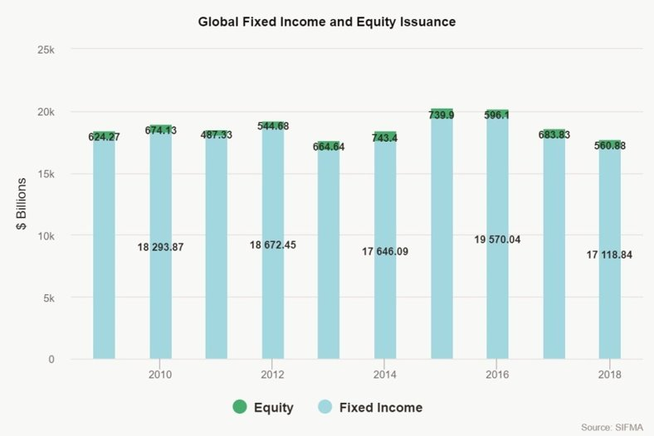
Akcie vs Dlhopisy – 2020 issuance​​

Slide 29
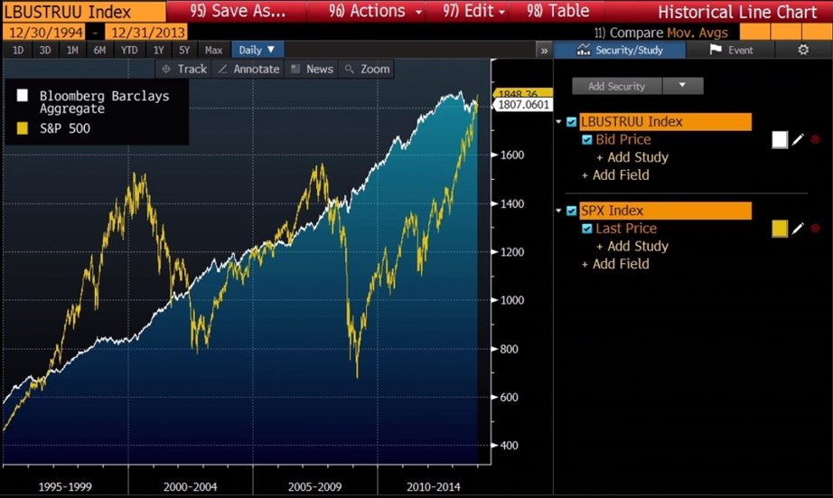
Akcie vs Dlhopisy – volatilita & výnos ​​

Slide 30
Typy rizika nie len pre akcie a dlhopisy​​​​
Špecifické riziko​
Systematické riziko​
Geopolitical status?

Slide 31
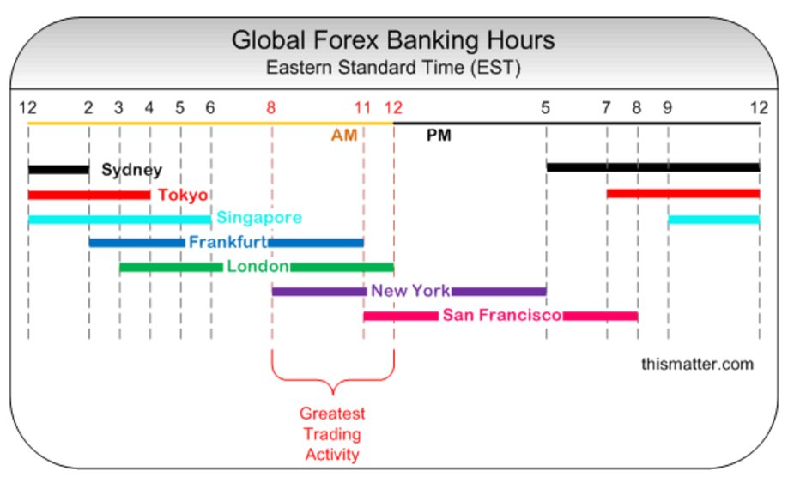
Trading hours​​​​

Slide 32
Takeaway points​​​​
Dlhopis – stály (rovnaký) príjem, žiadne vlastnícke práva, najčastejšia forma financovania väčších spoločností a štátu, cena a výnos majú inverzný vzťah, inverzný vzťah cena výnos​
Akcia – vlastnícke práva, ALE vyššia volatilita, rozdiel pri CFD, fundamentálna vs technická analýza 80/20​
Dlhopisový trh výrazne väčší ako akciový,​
Pre emisiu ako akcií tak aj dlhopisov je nevyhnutná veľká kooperácia s regulačnými orgánmi, proces pre „väčších hráčov“ ​​

Slide 33
ĎAKUJEM ZA POZORNOSŤ!​
OTÁZKY?

